Slide 1
Министерство образования и науки Челябинской области
Оптимизация процесса организационно-методического сопровождения адаптации молодых специалистов в ГБПОУ «Южно-Уральский государственный технический колледж»
Государственное бюджетное профессиональное образовательное учреждение «Южно-Уральский государственный технический колледж»

Slide 2
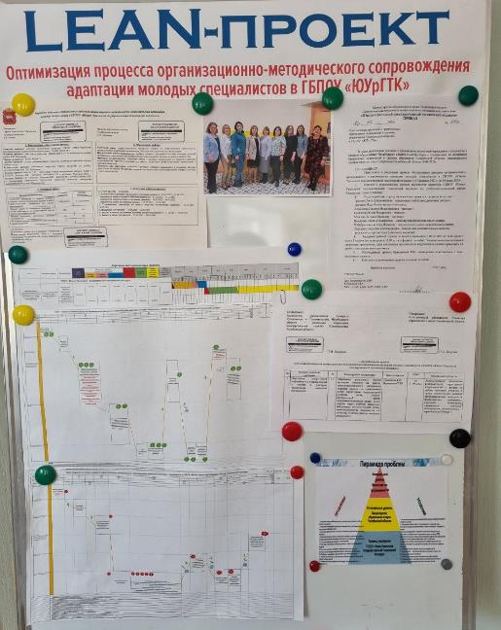
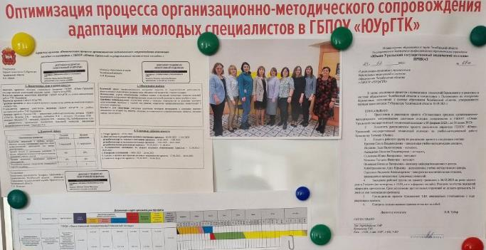
Стенд проекта

Slide 3
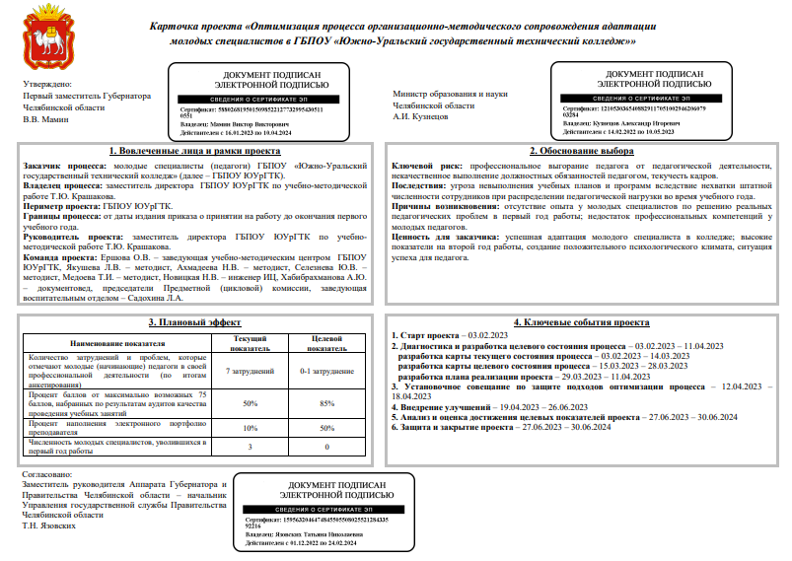
Карточка проекта

Slide 4
Основные трудности, с которыми сталкиваются молодые педагоги в первый год работы в колледже, является отсутствие опыта решения реальных педагогических проблем, недостаточный уровень сформированности профессиональных компетенций, проблемы взаимодействия со всеми участниками образовательного процесса
Профессиональное выгорание педагога, некачественное выполнение педагогом профессиональных функций
Разочарование в профессии, увольнение, текучесть кадров

Slide 5
Недостатки существующей в колледже системы организационно-методического сопровождения адаптации молодых специалистов
1. Теоретический характер и недостаточное количество занятий школы молодого педагога
2. Отсутствие психологического сопровождения молодых преподавателей
3. Отсутствие единой базы материалов для организации самообразования молодых педагогов
4. Высокие временные затраты сотрудников методической службы на оказание помощи молодым педагогам по вопросам различных направлений деятельности
5. Низкая мотивация профессионального роста у молодых педагогов

Slide 6
Цели и плановый эффект
Наименование показателя | Текущий показатель | Целевой показатель
Количество затруднений и проблем, которые отмечают молодые (начинающие) педагоги в своей профессиональной деятельности (по итогам анкетирования) | 7 затруднений | 0-1 затруднение
Процент баллов от максимально возможных 75 баллов, набранных по результатам аудитов качества проведения учебных занятий | 50% | 88%
Процент наполнения электронного портфолио преподавателя | 10% | 70%
Численность молодых специалистов, уволившихся в первый год работы | 3 | 0

Slide 7
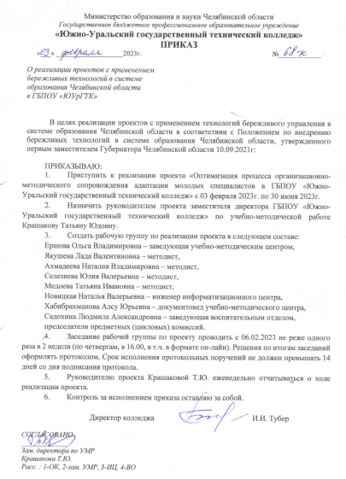
Нормативное регулирование
Приказ о реализации проекта с применением бережливых технологий от 03.02.2023 № 68-к

Slide 8
Вовлеченные лица и рамки проекта
Руководитель проекта: Т.Ю. Крашакова – заместитель директора ГБПОУ «Южно-Уральский государственный технический колледж» по учебно-методической работе.
Куратор проекта: Ольга Сергеевна Пыханова, ведущий специалист-эксперт отдела оптимизации ведомственных процессов Управления государственной службы Правительства Челябинской области.
Владелец процесса: коллектив ГБПОУ «Южно-Уральский государственный технический колледж».
Команда проекта: О.В. Ершова – заведующая учебно-методическим центром, Л.В. Якушева – методист, Н.В. Ахмадеева – методист, Ю.В. Селезнева – методист, Т.И. Медоева – методист, Н.В. Новицкая – инженер ИЦ, председатели Предметной (цикловой) комиссии, Л.А. Садохина - заведующая воспитательным отделом ГБПОУ ЮУрГТК.
Периметр проекта: ГБПОУ «Южно-Уральский государственный технический колледж».
Границы процесса: от даты издания приказа о принятии на работу до окончания первого учебного года

Slide 9
Дорожная карта

Slide 10
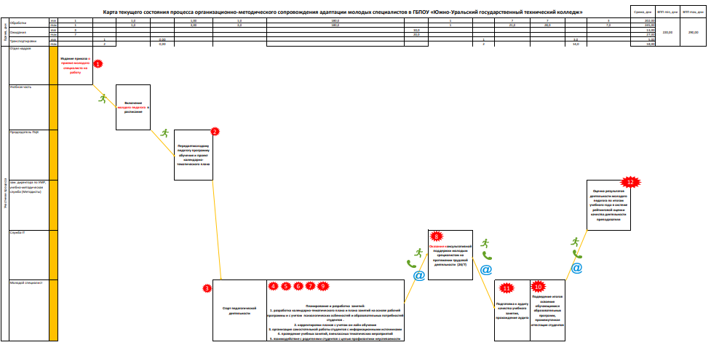
Карта текущего состояния процесса организационно-методического сопровождения адаптации молодых специалистов в ГБПОУ «ЮУрГТК»

Slide 11
ПРОБЛЕМЫ | РЕШЕНИЯ
1. Отсутствие оперативной информации у подразделений о приеме на работу молодого специалиста | 1. Автоматическое уведомление учебной части, учебно-методического центра, учебного отделения, библиотеки и информатизационного центра
2. Отсутствие информации о механизме взаимодействия по рабочим вопросам со структурными подразделениями | 2. Инструкция для вновь-принятого преподавателя о взаимодействии со структурными подразделениями колледжа с целью оптимального "вхождения" в процесс
3. Отсутствие обратной связи от молодого специалиста (умалчивание проблемных вопросов) | 4. Закрепление наставника, мотивированного на эффективную адаптацию молодого преподавателя, утверждение программы наставничества, поддержка наставника
4. Проблема взаимодействия со студентами, коллегами и родителями студентов | 4. Закрепление наставника, мотивированного на эффективную адаптацию молодого преподавателя, утверждение программы наставничества, поддержка наставника
 | 5. Новая модель школы молодого педагога, Положение о ШПМ

Slide 12
ПРОБЛЕМЫ | РЕШЕНИЯ
5. Проблема разработки календарно-тематического планирования, планов занятий | 3. Электронная база УМК, сборник локальных нормативных документов и форм (КТП), обучающий электронный учебный курс для молодого педагога ( Инструкции, видео-инструкции, методические рекомендации), анкеты и опросники
 | 5. Новая модель школы молодого педагога, Положение о ШПМ
6. Отсутствие навыков организации он-лайн обучения | 6. Обучение работе в ЭОС колледжа, база инструкций и обучающих материалов
7. Отсутствие учебников и информационных ресурсов
8. Отсутствие культуры поведения в информационном пространстве | 7. Правила работы в ЭОС колледжа
9. Отсутствие мотивации к самообразованию и повышению квалификации | 5. Новая модель школы молодого педагога, Положение о ШПМ
 | 8. Организация работы творческих (проектных) лабораторий, положение о творческой (проектной) лаборатории

Slide 13
ПРОБЛЕМЫ | РЕШЕНИЯ
10. Проблема в оценивании образовательных достижений студентов | 4. Закрепление наставника, мотивированного на эффективную адаптацию молодого преподавателя, утверждение программы наставничества, поддержка наставника
 | 5. Новая модель школы молодого педагога, Положение о ШПМ
11.Трудности в разработке и актуализации учебно-методического обеспечения, планов учебных занятий | 3. Электронная база УМК, сборник локальных нормативных документов и форм (КТП), обучающий электронный учебный курс для молодого педагога ( Инструкции, видео-инструкции, методические рекомендации), анкеты и опросники
 | 4. Закрепление наставника, мотивированного на эффективную адаптацию молодого преподавателя, утверждение программы наставничества, поддержка наставника
 | 5. Новая модель школы молодого педагога, Положение о ШПМ
12. Низкие показатели в рейтинге оценки эффективности деятельности преподавателя | 8.Организация работы творческих (проектных) лабораторий, положение о творческой (проектной) лаборатории

Slide 14
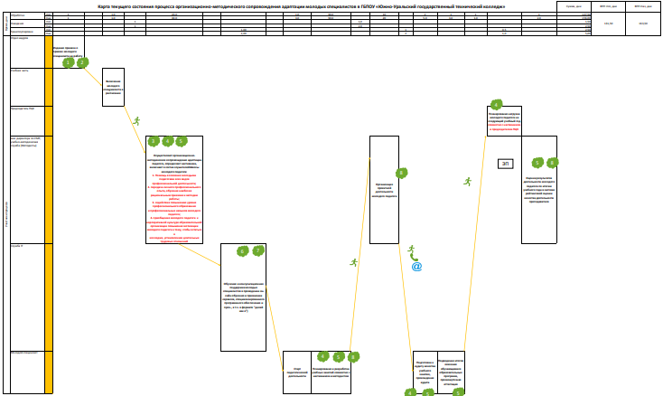
Карта ЦЕЛЕВОГО состояния процесса организационно-методического сопровождения адаптации молодых специалистов в ГБПОУ «ЮУрГТК»

Slide 15
Пирамида проблем
Федеральный
уровень
Министерство
просвещения РФ
Региональный уровень
Министерство образования и науки Челябинской области
Уровень учреждения
ГБПОУ «Южно-Уральский государственный технический колледж»
ПРОБЛЕМЫ
РЕШЕНИЯ
1. Отсутствие оперативной информации у подразделений о приеме на работу молодого специалиста 2. Отсутствие информации о механизме взаимодействия по рабочим вопросам со структурными подразделениями
3. Отсутствие обратной связи от молодого специалиста (умалчивание проблемных вопросов)
4. Проблема взаимодействия со студентами, коллегами и родителями студентов
5. Проблема разработки календарно-тематического планирования, планов занятий
6. Отсутствие навыков организации он-лайн обучения
7. Отсутствие учебников по учебной дисциплине и модулю и информационных ресурсов
8. Отсутствие культуры поведения в информационном пространстве
9. Отсутствие мотивации к самообразованию и повышению квалификации
10. Проблема в оценивании образовательных достижений студентов
11. Трудности в разработке и актуализации учебно-методического обеспечения, планов учебных занятий
12. Низкие показатели в рейтинге оценки эффективности деятельности преподавателя
1. Автоматическое уведомление подразделений о приеме молодого специалиста на работу в колледж
2. Инструкция для вновь-принятого преподавателя о взаимодействии со структурными подразделениями колледжа с целью оптимального "вхождения" в процесс
3. Электронная база учебно-методических комплексов образовательной программы, сборник локальных нормативных документов и форм (КТП), обучающий электронный учебный курс для молодого педагога (Инструкции, видео-инструкции, методические рекомендации), анкеты и опросники
4. Закрепление наставника, мотивированного на эффективную адаптацию молодого преподавателя, утверждение программы наставничества, поддержка наставника
5. Новая модель школы молодого педагога, Положение о ШПМ
6. Обучение работе в электронной образовательной среде колледжа, база инструкций и обучающих материалов
7. Правила работы в электронной образовательной среде колледжа
8. Организация работы творческих (проектных) лабораторий (мастерских), положение о творческой (проектной) лаборатории (мастерской)

Slide 16
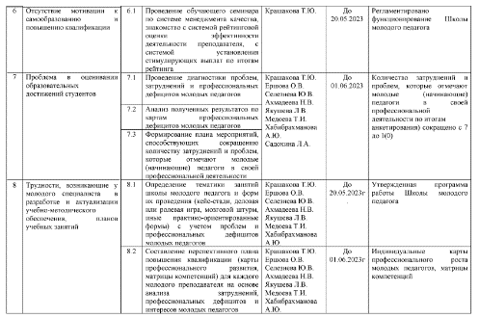
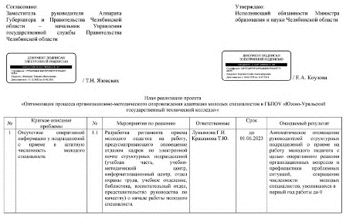
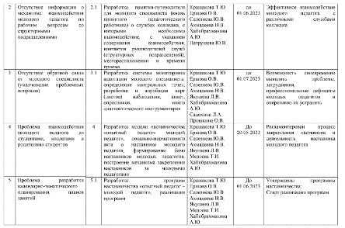
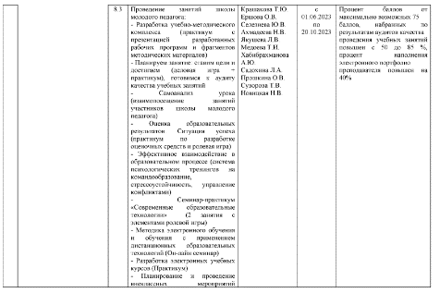
Утвержденный план мероприятий

Slide 17
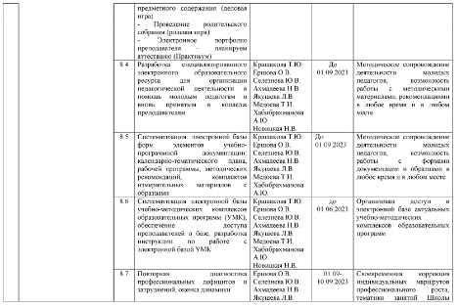
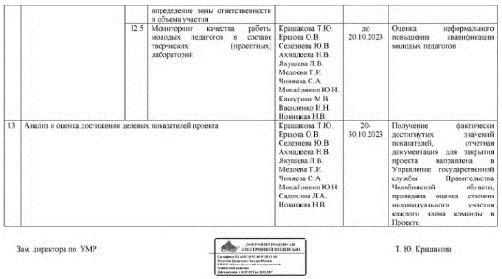
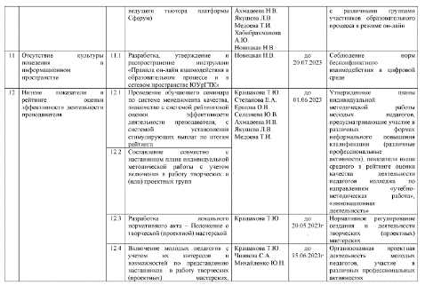

Slide 18
Итоги реализации проекта
Оптимизация процесса организационно-методического сопровождения адаптации молодых специалистов в ГБПОУ «Южно-Уральский государственный технический колледж»

Slide 19
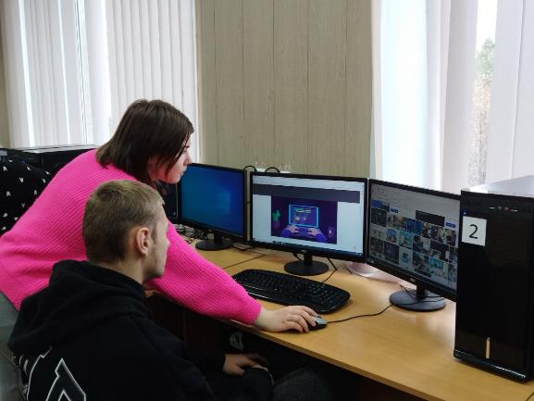
Организационно-методическое сопровождение адаптации молодых специалистов ДО реализации проекта
1. Отсутствие оперативной информации у подразделений о приеме на работу молодого специалиста 2. Отсутствие информации о механизме взаимодействия по рабочим вопросам со структурными подразделениями
3. Отсутствие обратной связи от молодого специалиста (умалчивание проблемных вопросов)
4. Проблема взаимодействия со студентами, коллегами и родителями студентов
5. Проблема разработки календарно-тематического планирования, планов занятий
6. Отсутствие навыков организации он-лайн обучения
7. Отсутствие учебников по учебной дисциплине и модулю и информационных ресурсов
8. Отсутствие культуры поведения в информационном пространстве
9. Отсутствие мотивации к самообразованию и повышению квалификации
10. Проблема в оценивании образовательных достижений студентов
11. Трудности в разработке и актуализации учебно-методического обеспечения, планов учебных занятий
12. Низкие показатели в рейтинге оценки эффективности деятельности преподавателя
Последствия:
профессиональное выгорание педагога от педагогической деятельности, некачественное выполнение должностных обязанностей педагогом, текучесть кадров
Последствия:
угроза невыполнения учебных планов и программ вследствие нехватки штатной численности сотрудников при распределении педагогической нагрузки во время учебного года

Slide 20
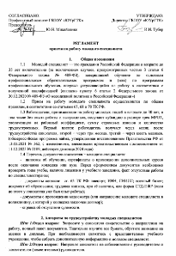
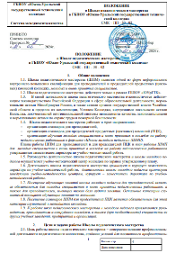
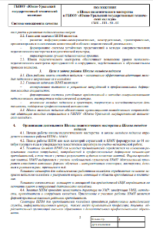
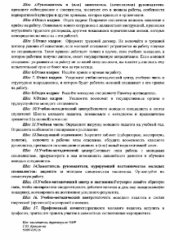
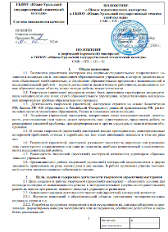
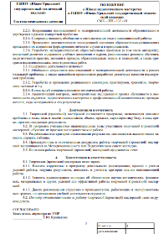
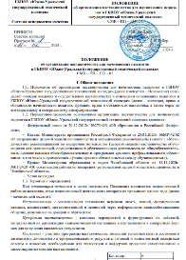
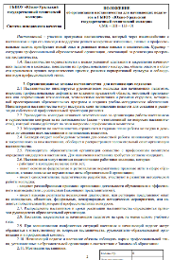
Разработан и введен в действие пакет локально-нормативных актов
- Регламент приема молодого педагога на работу
- Положение о школе молодого педагога (Школа педмастерства)
- Положение о творческой (проектной) мастерской
- Положение о наставнике молодого педагога

Slide 21
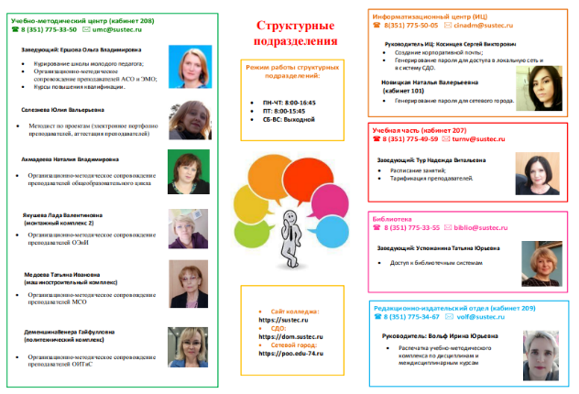
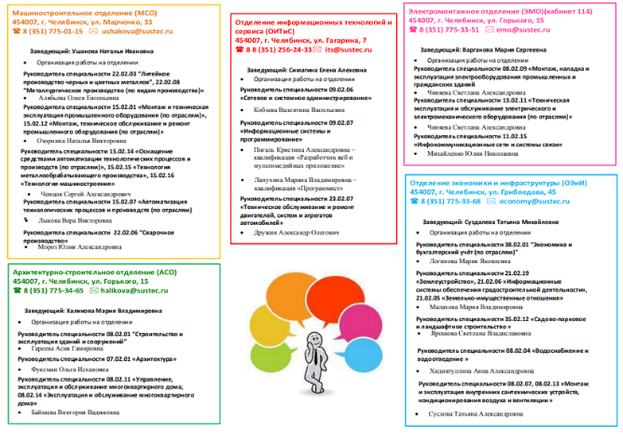
Разработана и введена в действие памятка-путеводитель для молодого специалиста

Slide 22
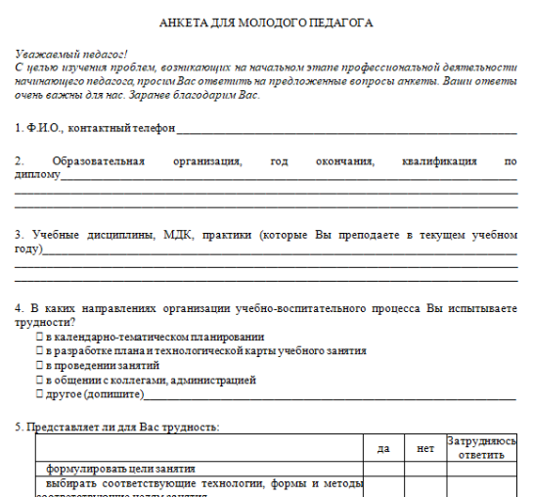
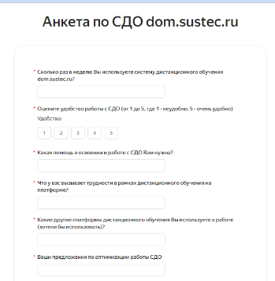
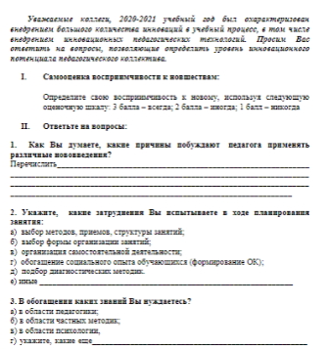
Разработан и апробирован диагностический инструментарий для выявления затруднений и профдефицитов молодых педагогов
https://sustec.ru/deyatelnost/metodicheskaja-rabota/professionalnye-deficity-pedagogov/

Slide 23
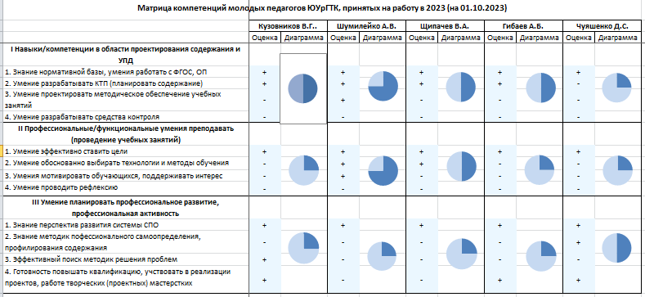
Проведен анализ диагностики, определена тематика и формы проведения занятий ШМП
- Разработка учебно-методического комплекса (практикум)
Планируем занятие: ставим цели и достигаем (деловая игра +практикум)
Самоанализ урока (взаимопосещение)
- Оценка образовательных результатов. Ситуация успеха (практикум по разработке оценочных средств и ролевая игра)
- Эффективное взаимодействие в образовательном процессе (тренинги)
«Современные образовательные технологии» (- Семинар-практикум с элементами ролевой игры)
- Методика электронного обучения и обучения с применением дистанционных образовательных технологий (Он-лайн семинар)
- Разработка электронных учебных курсов (Практикум)
- Планирование и проведение внеклассных мероприятий предметного содержания (деловая игра)
- Проведение родительского собрания (ролевая игра)
- Электронное портфолио преподавателя – планируем аттестацию (Практикум)

Slide 24
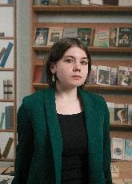
Разработаны индивидуальные маршруты развития квалификации каждого педагога
2023-2024 уч.г.
Формальное повышение квалификации
Обучение по ДПП ПК «Содержание и технологии реализации ФГОС СПО»
(ЧИРПО, 27.11.23-08.13.23, 72 часа)
Обучение по ДПП ПК «Инклюзия в СПО»
(БПОО – ГБПОУ «ЧГПГТ им. А.В. Яковлева», 12.04.2024 -30.04.2024, 36 часов)
Шумилейко А.В.,
преподаватель ПЦК специальности 09.02.07 Информационные системы и программирование
Неформальное повышение квалификации
Слушатель «Школы молодого педагога» в 2023 -2024 учебном году
Работа с наставником (Шибанова В.А., руководитель УГС)
Работа с наставником (Шибанова В.А., руководитель УГС)
Работа в составе творческой (проектной) мастерской по проектированию ОП ФП «Профессионалитет» по специальности 09.02.07 (ВБ)
Участник семинара по современным педагогическим технологиям в 2024 г.

Slide 25
Разработаны индивидуальные маршруты развития квалификации каждого педагога
2024-2025 уч.г.
Формальное повышение квалификации
Обучение по ДПП ПК в рамках ФП «Профессионалитет» - разработка и реализация ОП-П
Обучение по ДПП ПК «Информационные технологии в образовании: продвинутый уровень»
Стажировка в ООО «Интерсвязь»
Шумилейко А.В.,
преподаватель ПЦК специальности 09.02.07 Информационные системы и программирование
Аттестация на 1 квалификацион-ную категорию
Неформальное повышение квалификации
Участник семинара по современным педагогическим технологиям в 2025 г.
Работа в составе творческой (проектной) мастерской проекта «Конструктор карьеры»
Подготовка выступления на областной педНПК,
Оформление публикации
Участие в колледжных конкурсах ПМ

Slide 26
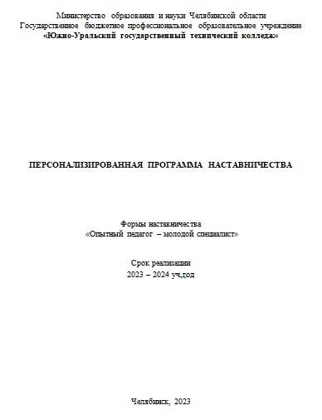
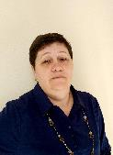
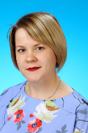
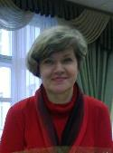
Закреплены наставники, разработаны и реализованы программы наставничества

Slide 27
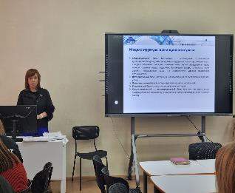
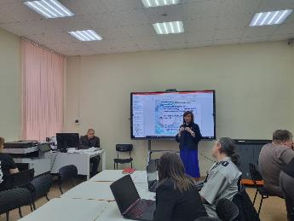
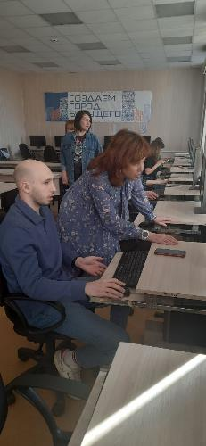
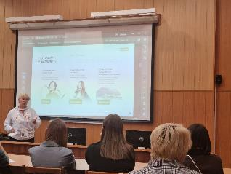
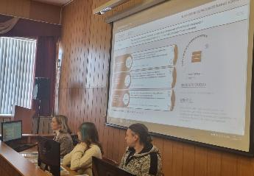
Проведено 11 занятий ШМП по актуальной тематике
Мастер-класс
Творческая мастерская
Практикум
Мозговой штурм
Защита проектов
Тренинг

Slide 28
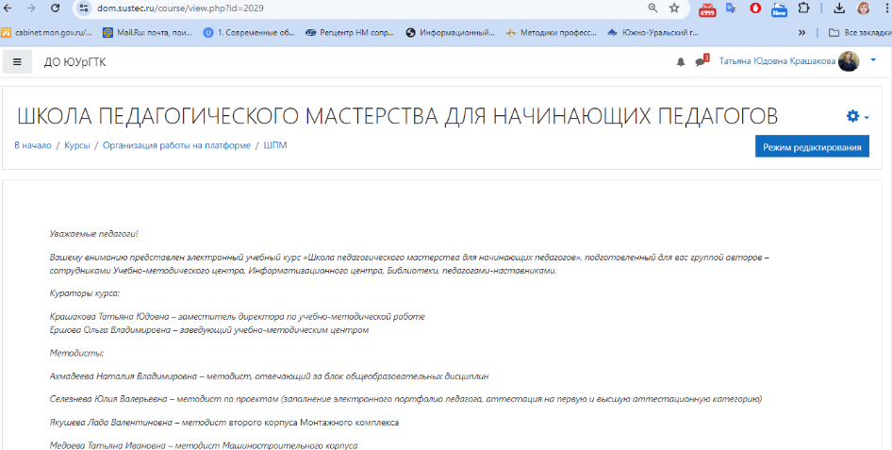
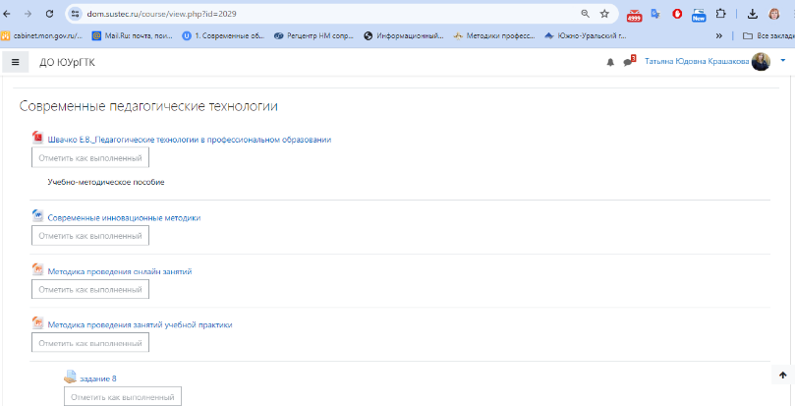
Разработан и введен в действие специализированный ЭОР
для организации педагогической деятельности в помощь молодым педагогам

Slide 29
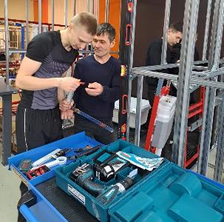
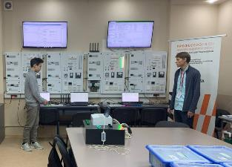
Все молодые педагоги включены в работу творческих (проектных) мастерских
ФИО педагога | Название творческой (проектной) мастерской, в работу которой включен с января 2024 года
Кузовников В.Г. | Проектирование образовательной программы ФП «Профессионалитет» про специальности 15.02.19 Сварочное производство
Шумилейко А.В. | Проектирование образовательной программы ФП «Профессионалитет» про специальности 09.02.07 Информационные системы и программирование
Щипачев В.А. | Конструктор карьеры (профессиональное самоопределение и содействие трудоустройству обучающихся
Гибаев А.Б. | «Билет в будущее» (ранняя профессиональная ориентация школьников)
Чуяшенко Д.С. | Реализация технологии проектного обучения в рамках образовательных программ ФП «Профессионалитет»

Slide 30
Итоги проекта
Наименование показателя | Текущее значение | Целевое значение | Фактически достигнутое значение
Количество затруднений и проблем, которые отмечают молодые (начинающие) педагоги в своей профессиональной деятельности (по итогам анкетирования) | 7 затруднений | 0-1 затруднение | 0
Процент баллов от максимально возможных 75 баллов, набранных по результатам аудитов качества проведения учебных занятий | 50% | 88% | 88%
Процент наполнения электронного портфолио преподавателя | 10% | 70% | 70%
Численность молодых специалистов, уволившихся в первый год работы | 3 | 0 | 0

Slide 31
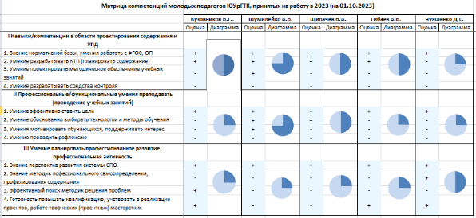
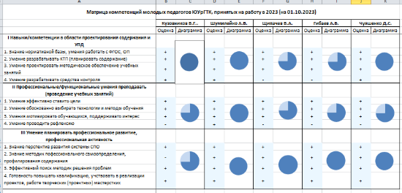
ДО…
ПОСЛЕ…
Риск увольнения молодого специалиста
Все молодые педагоги успешно адаптировались и планируют дальнейшую работу
Пул профессиональных проблем, затруднений, дефицитов
Незначительное количество затруднений по итогам опроса и наблюдений
«Пустое» педагогическое портфолио
Готовность проходить аттестацию на квалификационную категорию

Slide 32
БЛАГОДАРИМ ЗА ВНИМАНИЕ!

